Slide 1
Digital Innovation – Evaluate
Prof. Dr. Markus Heckner

Slide 2
Agenda
Überblick Phase Evaluate
Methoden
Fazit

Slide 3
Evaluate – Ideen konkretisieren
Ziele:
Ideen des Teams konkretisieren und greifbar machen ("Denken mit den Händen")
Entwicklung eines groben Modells, das die Innovation des Teams für Nutzer erlebbar macht (Prototypen dürfen sich iterativ weiterentwickeln, sind zu Beginn eines Projekts grob, werden dann aber schrittweise verfeinert)

Slide 4
Evaluate – Ideen evaluieren
Ziele:
Testen des entwickelten Prototyps mit Nutzern
Getestet werden soll die dem Prototyp zugrundeliegende Hypothese bzw. die dem Prototyp zugrundeliegenden Prinzipien (d.h. den Kern der Idee testen)
Die Erkenntnisse aus dem Testing können wieder in weiteren Iterationen des Prototyps integriert werden oder das Team in ein andere Phase (*Create*, oder *Evaluate*) führen
Testen ähnelt der Beobachtung, der Prototyp ist ein Artefakt zur Kommunikation, um mehr über die Nutzer und deren Bedürfnisse zu erfahren
Geschäftsmodell entwickeln und bewerten

Slide 5
Evaluate - Ausgangspunkt
Wann:
Team hat eine konkrete Idee und möchte mehr über die Idee erfahren

Slide 6
Agenda
Überblick Create-Modul
Methoden
Fazit

Slide 7
Prototyping

Slide 8
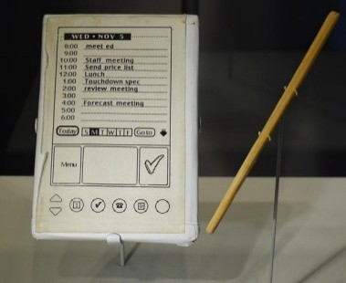
Beispiele für Prototypen
Bildquelle: https://albertosavoia.medium.com/the-palm-pilot-story-1a3424d2ffe4

Slide 9
Beispiele für Prototypen
Bildquelle: http://68.media.tumblr.com/31b6e63c9ebaf232064cd1b303d106b1/tumblr_inline_n2og9b4ghB1qzvn62.jpg

Slide 10
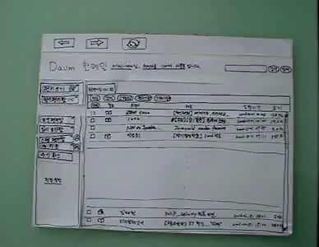
Beispiele für Prototypen
Quelle: https://www.youtube.com/watch?v=GrV2SZuRPv0&t=1s

Slide 11
Beispiele für Prototypen
Bildquelle: http://cuhsxov73uxte8o3fsfcl91m.wpengine.netdna-cdn.com/wp-content/uploads/2015/10/Prototyping.jpg

Slide 12
Beispiele für Prototypen
Bildquelle: https://sidlaurea.files.wordpress.com/2013/10/img_2253.jpg

Slide 13
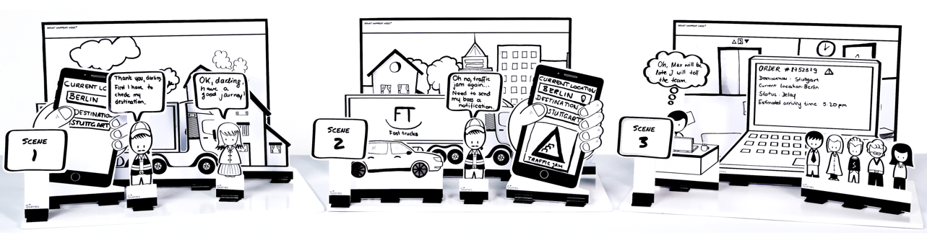
Prototyping mit Scenes

Slide 14
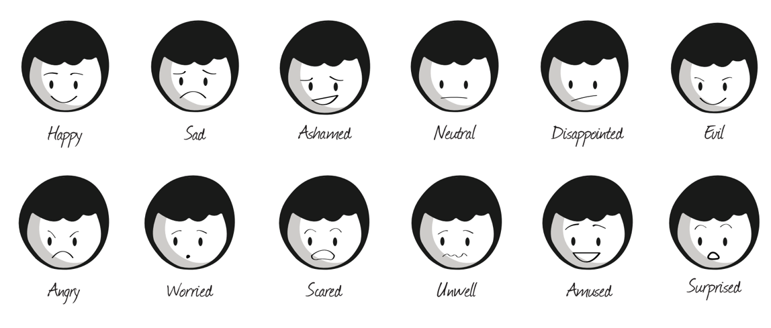
Emotionen mit Scenes

Slide 15
Quelle: Gould, Conti & Hovanyecz (1983)

Slide 16
Testen

Slide 17
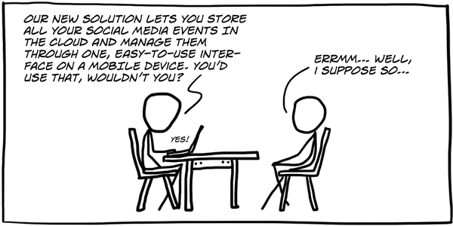
David Travis

Slide 18
Das Interview in 5 Akten (5 Act Interview)
Freundliches Willkommen zu Beginn des Interviews
Eine Reihe allgemeiner, offener Fragen zum Kontext des Nutzers
Einführung in den / die Prototypen
Detaillierte Aufgaben (Szenarien) um den Nutzer mit dem Prototyp interagieren zu lassen
Kurzes Debriefing um allgemeine Eindrücke und Gedanken des Nutzers zu erfahren
Quelle: Knapp (2016)

Slide 19
Think Aloud
Testpersonen sollen Gedanken während des Tests laut aussprechen
Durch Verbalisierung erfährt das Team mehr über die Geanken der Testpersonen
Quelle: https://www.nngroup.com/articles/thinking-aloud-the-1-usability-tool/

Slide 20
Feedback Grid und Interaktion
Was hat funktioniert?
Was könnte verbessert werden?
Welche offenen Fragen stehen noch im Raum?
Gibt es neue Ideen?
Das Template erlaubt es das aus den Tests
erhaltene Feedback zu strukturieren, um es für die
weitere Arbeit zu dokumentieren.

Slide 21
Business Model Canvas

Slide 22
Business Model Canvas
Das Geschäftsmodell (Business Model) einer Idee / eines Startups / eines Unternehmens beschreibt, welche Ressourcen für die Entwicklung eines (digitalen) Produkts / einer Dienstleistung aufgebracht werden müssen, und wie diese an die Kunden gebracht werden soll.

Slide 23
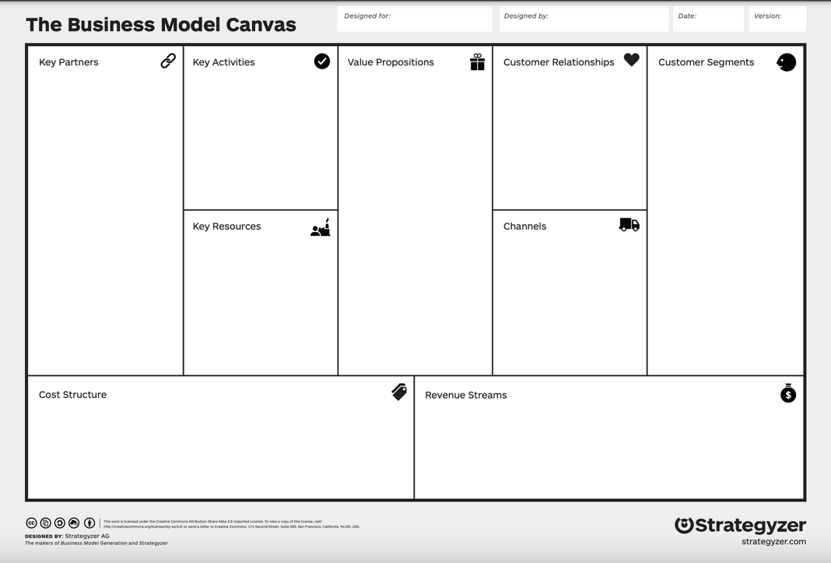

Slide 24
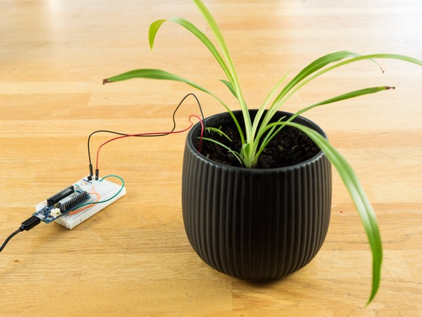
Grow
Bildquelle: https://projecthub.arduino.cc/Arduino_Genuino/0ab3c89e-4d14-4c07-8d20-f179f5d841f2

Slide 25
Grow
Entwicklung Hardware und Software (App)
Self service,
Chatbot
Menschen,
die sich Pflanzen wünschen, aber keine Ahnung haben
Substral für Dünger
Pflanzen, zuhause, auch wenn ich keine Ahnung habe oder nicht daheim bin
Dehner für Pflanzen
Hardwareherstellung
Direkt - Hardware
Hard- und Software-Entwickler
Pflanzenlieb-haber, die selten zuhause sind
Indirekt über Partner – Pflanzen und Dünger
Share beim Verkauf der Pflanzen und Dünger
Löhne
Verkauf Sensoren
Entwicklungskosten Hardware

Slide 26
Agenda
Überblick Create-Modul
Methoden
Fazit
Notes:
Dieses Video gliedert sich in sechs Teile.
In dem Kapitel Einführung gebe ich Ihnen anhand von zwei Beispielen eine praktische Einführung.
Anschließend wird die Methode KATA, welche wir im Zusatzstudium verwenden kurz erläutert.
Auf Ihre Aufgaben als Coach wird im 3 Kapitel im Detail eingegangen.
Der Ablauf des Coachingprozess ist Thema von Kapitel 4.
Die Inhalte dieses Videos werden in Kapitel 5 zusammengefasst.
Die verwendete Literatur sowie weiterführende Links und Videos werden in Kapitel 6 angegeben.
Nun starten wir mit dem Kapitel Einführung

Slide 27
Fazit - Evaluate
In der Phase Evaluate entwickelt das Team einen Prototypen der Idee und testet diesen mit Nutzern
Das Geschäftsmodell kann mithilfe des Business Model Canvas entwickelt und bewertet werden
Die Erkenntnisse aus der Phase Evaluate können zu Rückspringen in frühere Phasen führen (Iteration)

